Slide 1

Ψηφιακές Επικοινωνίες
Ενότητα 4: Ψηφιακές Διαμορφώσεις Υψηλής Φασματικής Αποδοτικότητας
Παναγιώτης Μαθιόπουλος
Σχολή Θετικών Επιστημών
Τμήμα Πληροφορικής και Τηλεπικοινωνιών

Slide 2
Ψηφιακές Διαμορφώσεις Υψηλής Φασματικής Αποδοτικότητας

Slide 3
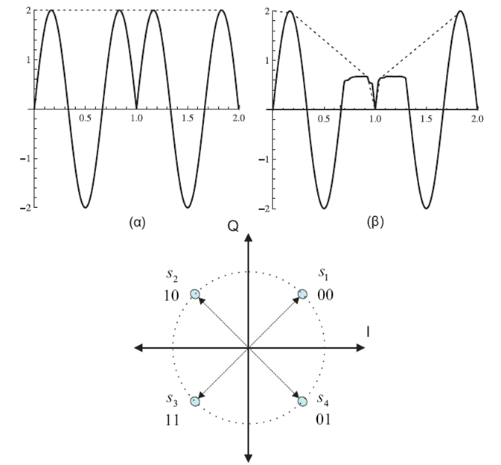
Μειονεκτήματα διαμορφώσεων PSK (1)
Σχετικά μεγάλο απαιτούμενο εύρος ζώνης
Παραμόρφωση της περιβάλλουσας από τη χρήση ζωνοπερατών φίλτρων.

Slide 4
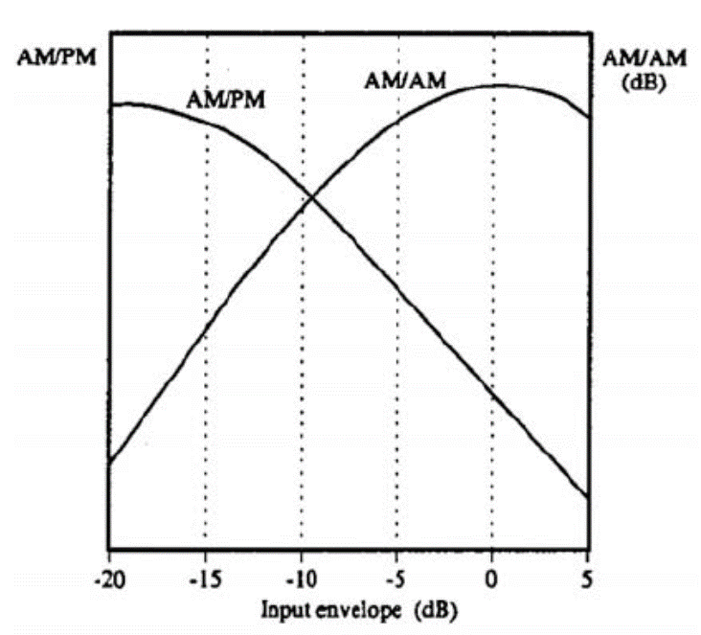
Μειονεκτήματα διαμορφώσεων PSK (2)
Αρνητική συμπεριφορά όταν χρησιμοποιούνται ενισχυτές υψηλής ισχύος

Slide 5
Μειονεκτήματα διαμορφώσεων PSK (3)
(1) στην έξοδο του διαμορφωτή,
(2) στην έξοδο του ζωνοπερατού φίλτρου (περιορισμός των πλευρικών λοβών),
(3) στην έξοδο του ενισχυτή για λειτουργία στον κόρο (επανεμφάνιση των πλευρικών λοβών),
(4) στην έξοδο του ενισχυτή για λειτουργία στην περιοχή 6 dB χαμηλότερα από τον κόρο (6 dB Βack-off),
(5) στην έξοδο του ενισχυτή για 12 dB Βack-off

Slide 6
Μειονεκτήματα διαμορφώσεων PSK (4)
Η χρήση back-off, δηλαδή η λειτουργία του ενισχυτή σε περισσότερο γραμμική περιοχή (χαμηλότερα από το κόρο) αντιμετωπίζει εν μέρει το πρόβλημα. Όμως, τότε ο πομπός λειτουργεί αντίθετα με την απαίτηση για αποτελεσματική διαχείριση της παρεχόμενης ισχύος
Δεν μπορεί να γίνει τοποθέτηση του ζωνοπερατού φίλτρου μετά τον ενισχυτή, γιατί το εύρος ζώνης του φίλτρου είναι πολύ μικρό συγκρινόμενο με τη συχνότητα του φέροντος. Έτσι, ο δείκτης ποιότητας (Q-factor) του φίλτρου πρέπει να είναι πολύ μεγάλος, γεγονός που καθιστά σχεδόν απαγορευτική από πλευράς κόστους και πολυπλοκότητα υλοποίησης τη δημιουργία τέτοιων φίλτρων.
Από τα προηγούμενα γίνεται φανερή η ανάγκη για χρησιμοποίηση τεχνικών διαμόρφωσης οι με περιορισμένο εύρος ζώνης ή τουλάχιστον να αποφεύγουν όσο το δυνατόν περισσότερο τις απότομες μεταβολές της φάσης, κατά την αλλαγή των συμβόλων.

Slide 7
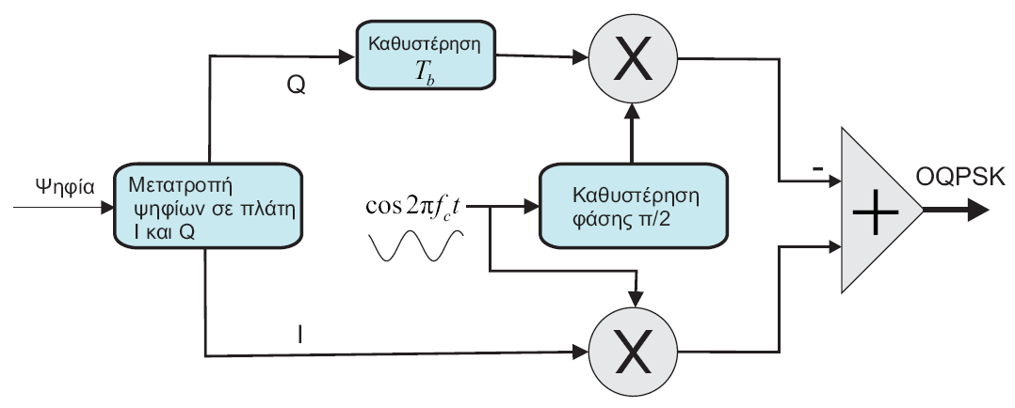
Off-set QPSK (OQPSK) (1)
Σύμφωνα με την τεχνική OQPSK ή staggered QPSK, επιβάλλεται μια καθυστέρηση των δεδομένων του QPSK στην Q συνιστώσα κατά μισή περίοδο συμβόλου.

Slide 8
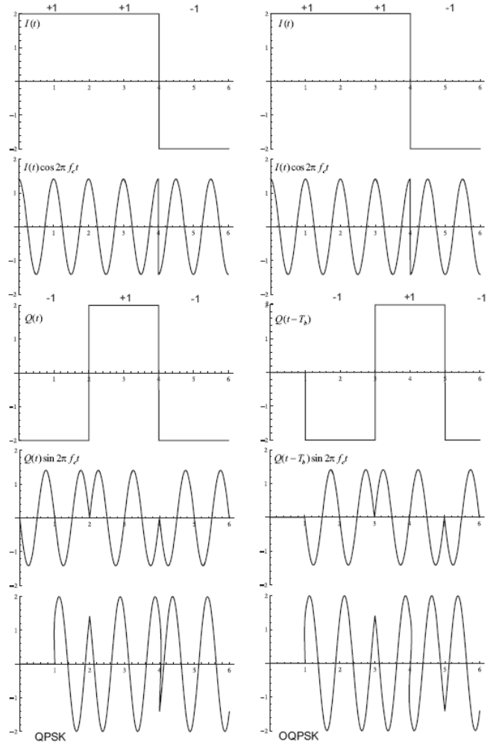
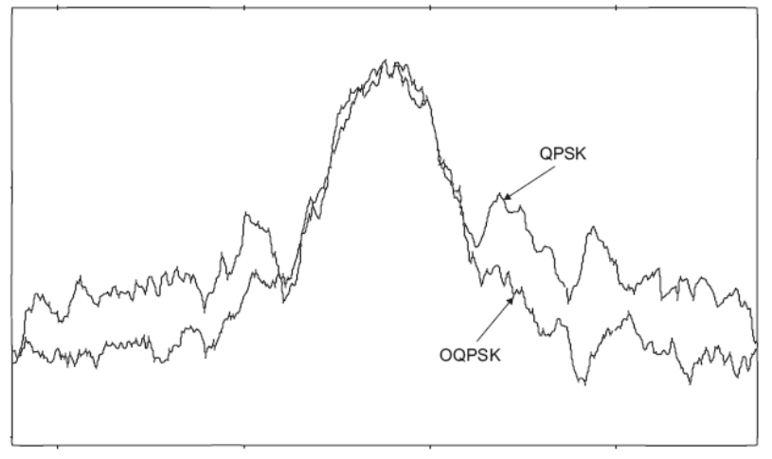
Off-set QPSK (OQPSK) (2)

Slide 9
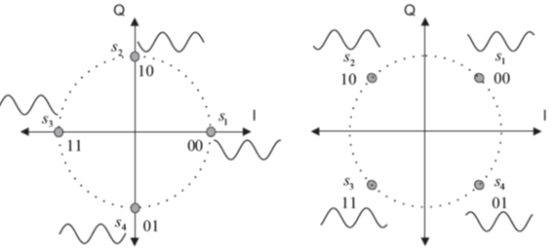
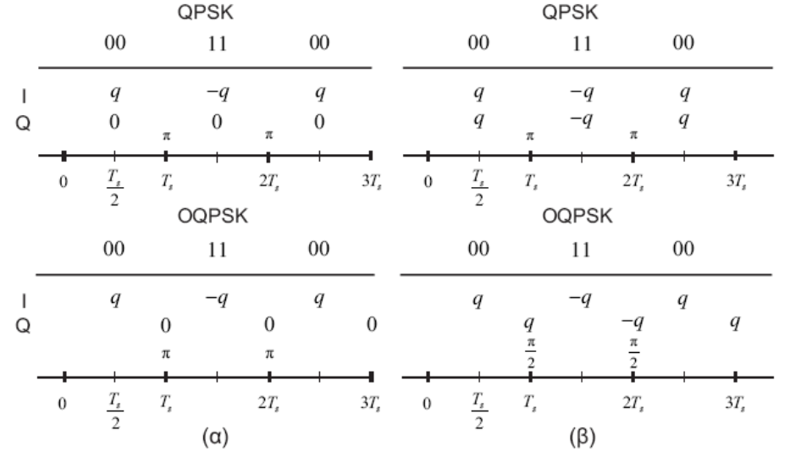
Off-set QPSK (OQPSK) (3)
α
β

Slide 10
π/4-QPSK ή Ψευδο-οκταδικό QPSK

Slide 11
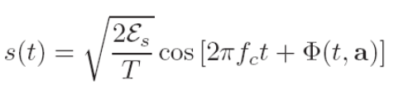


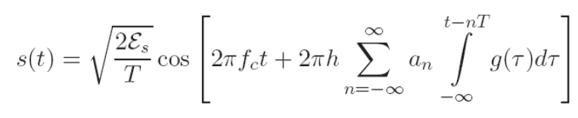
Διαμορφώσεις Συνεχούς Φάσης (Continuous Phase Modulation-CPM)
Απόκριση φάσης
Απόκριση συχνότητας

Slide 12
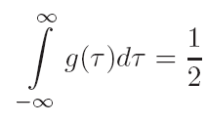
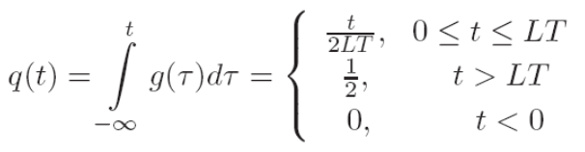

Παλμοί απόκρισης συχνότητας (1)

Slide 13
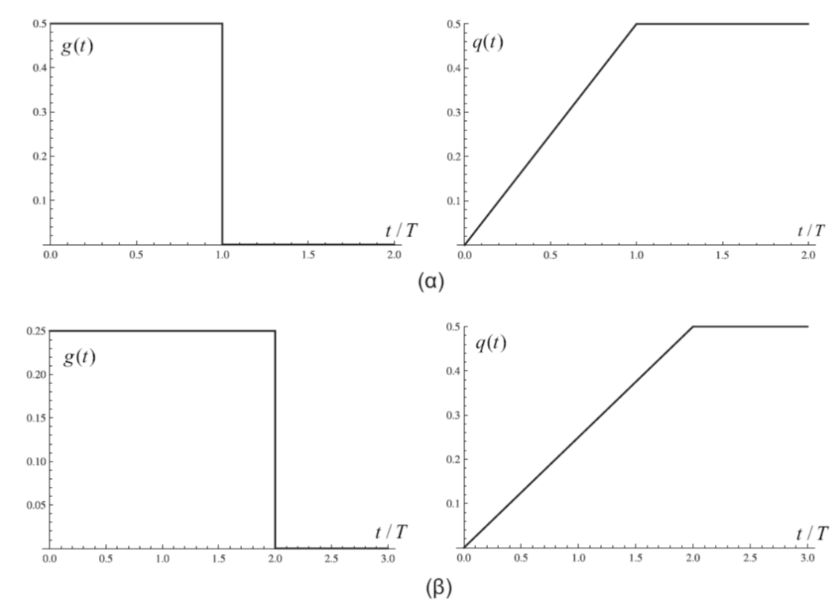
Παλμοί απόκρισης συχνότητας (2)
L=1, CPFSK
L=2, DMSK

Slide 14
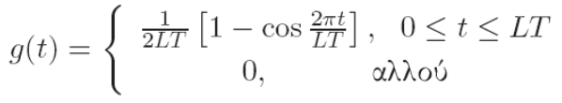
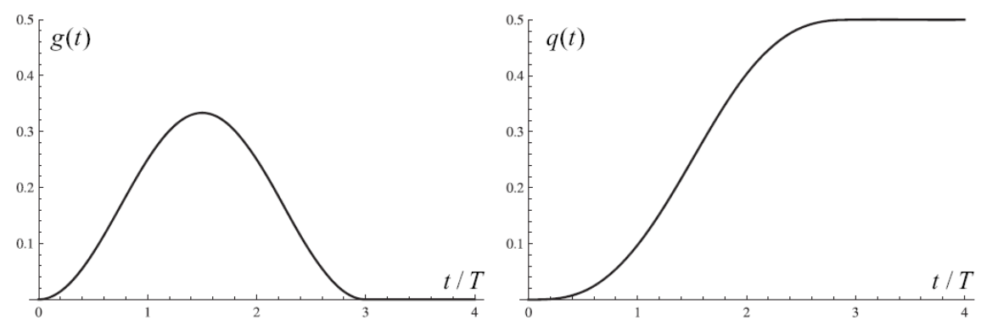
Παλμοί απόκρισης συχνότητας (3)

Slide 15

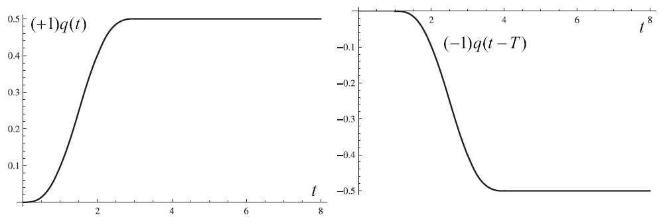
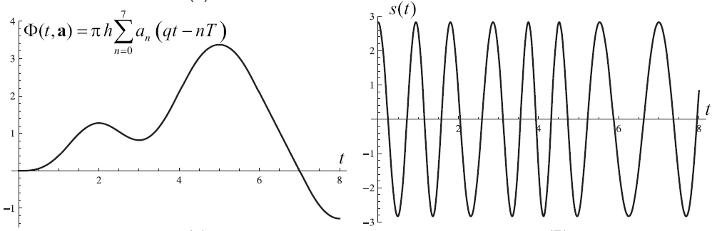
Παράδειγμα δυαδικού 3RC-CPM

Slide 16
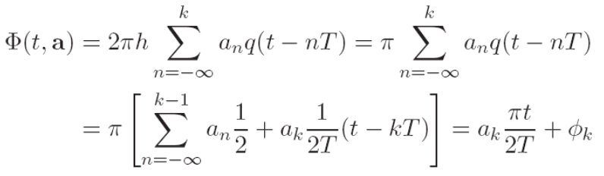
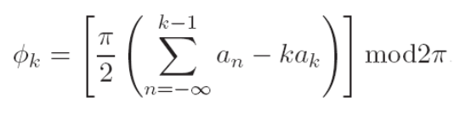
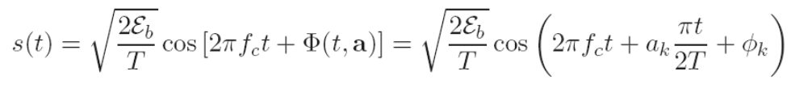
Minimum Shift Keying (MSK)

Slide 17
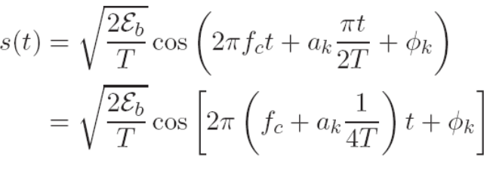
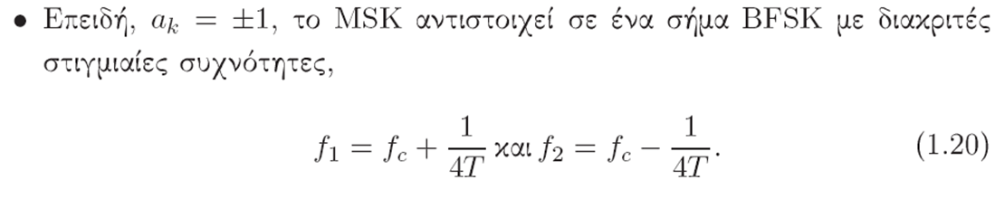
Η αντιστοιχία μεταξύ MSK και BFSK (1)

Slide 18


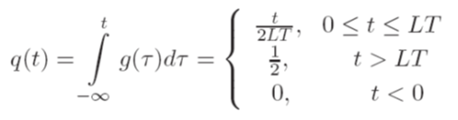

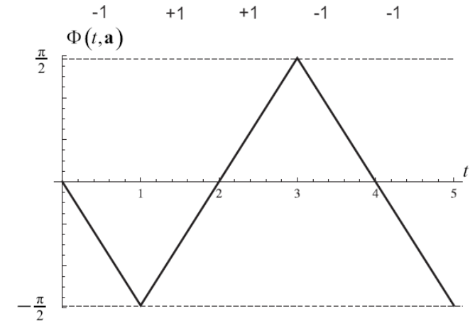
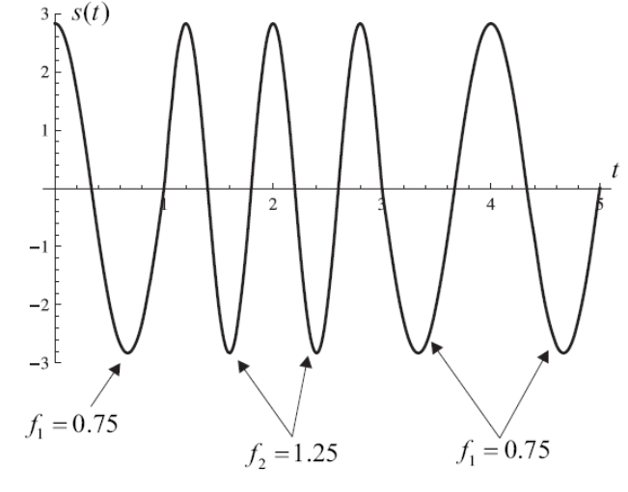
Η αντιστοιχία μεταξύ MSK και BFSK (2)

Slide 19
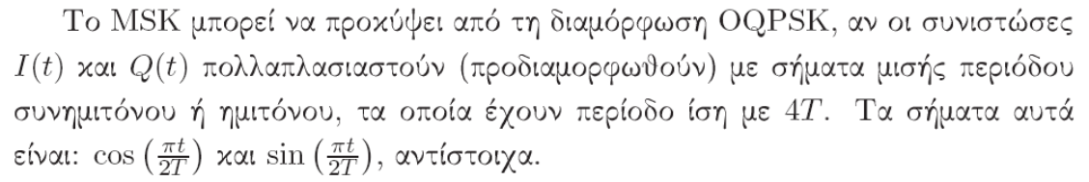
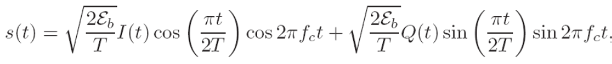
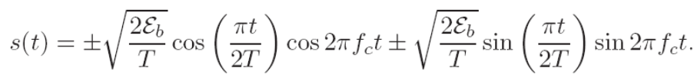


Η αντιστοιχία μεταξύ MSK και OQPSK (1)

Slide 20
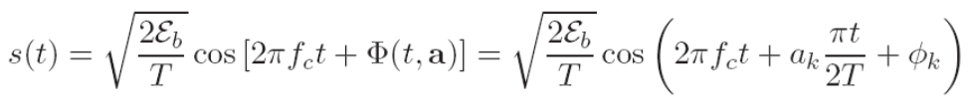
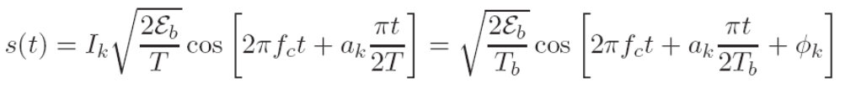
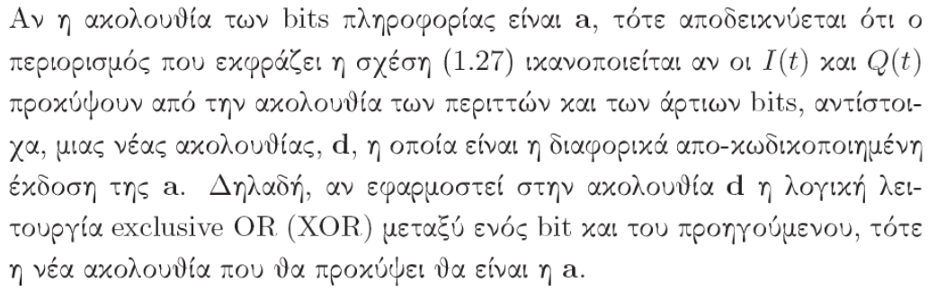
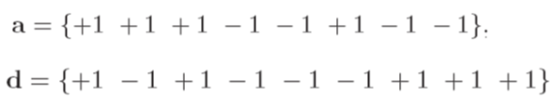
Η αντιστοιχία μεταξύ MSK και OQPSK (2)

Slide 21
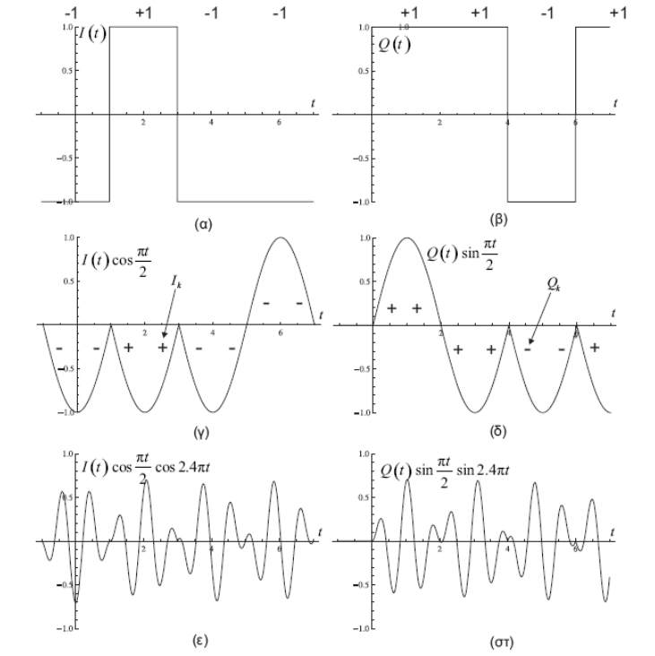

Η αντιστοιχία μεταξύ MSK και OQPSK (3)

Slide 22
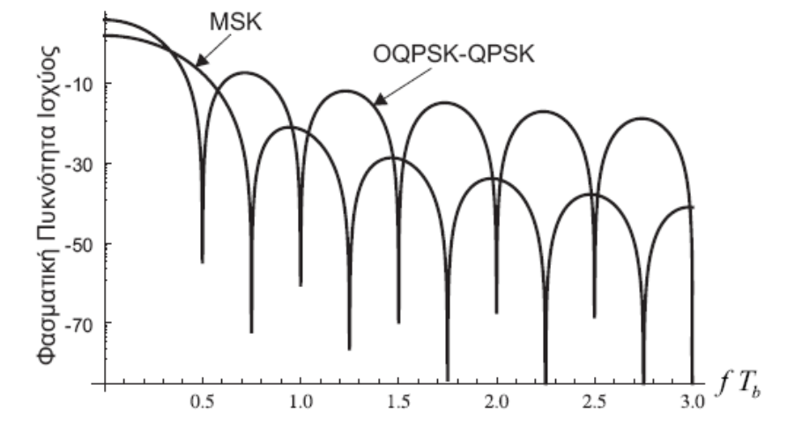
Φασματική πυκνότητα ισχύος

Slide 23
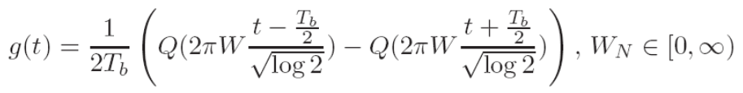

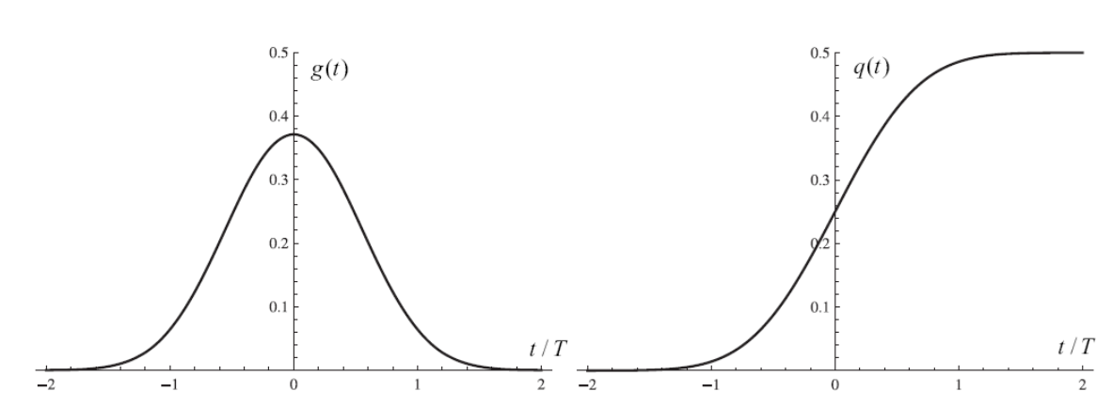
Gaussian Minimum Shift Keying (GMSK) (1)

Slide 24
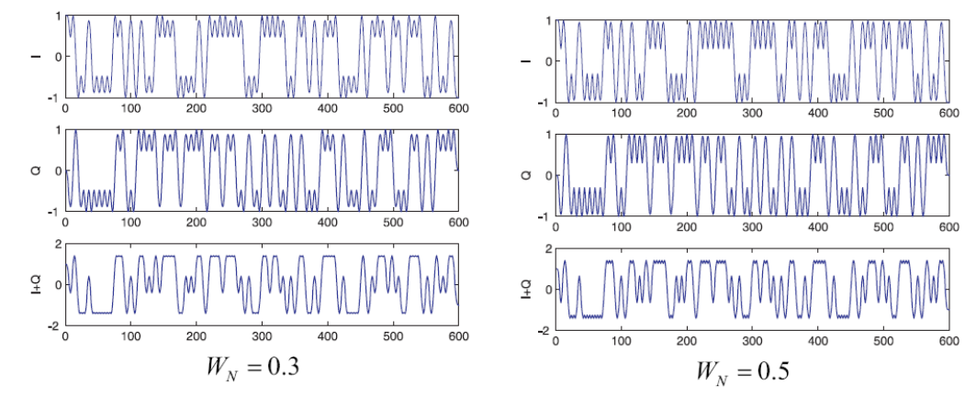
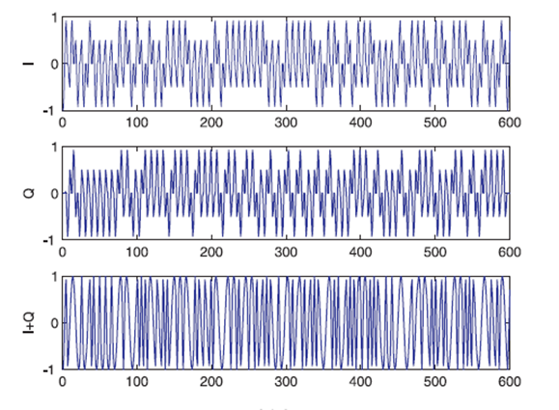
Gaussian Minimum Shift Keying (GMSK) (2)

Slide 25
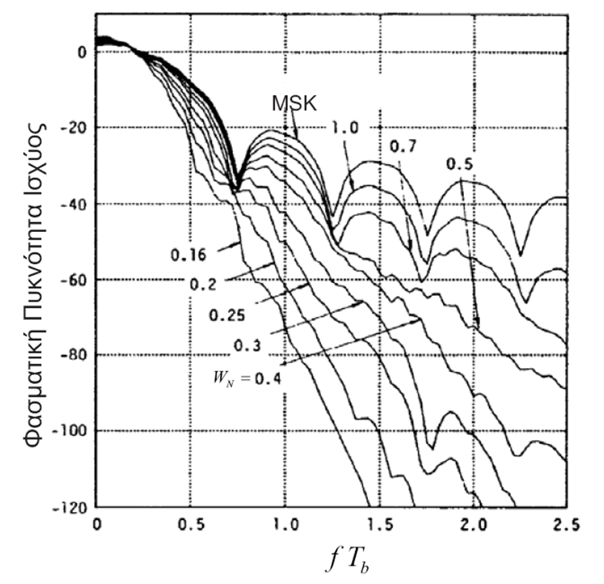
Gaussian Minimum Shift Keying (GMSK) (3)

Slide 26
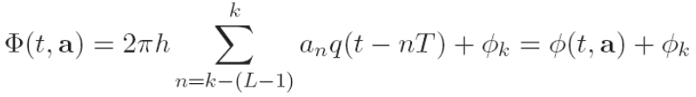
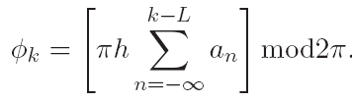
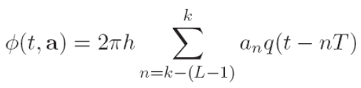

Φασικές καταστάσεις, Φασικά δένδρα και Διαγράμματα Trellis (1)

Slide 27
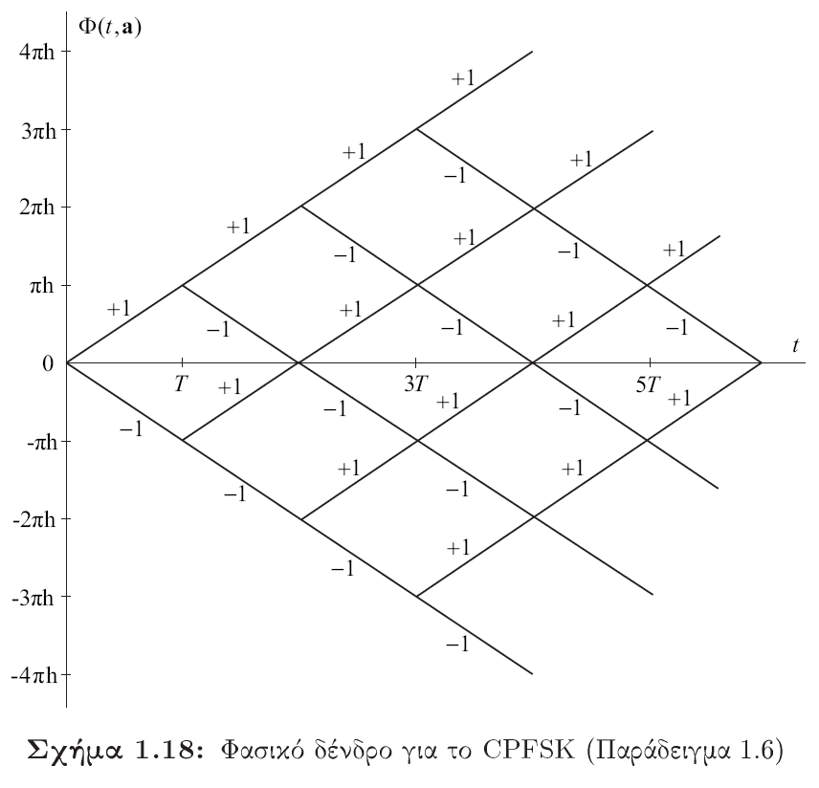
Φασικές καταστάσεις, Φασικά δένδρα και Διαγράμματα Trellis (2)

Slide 28
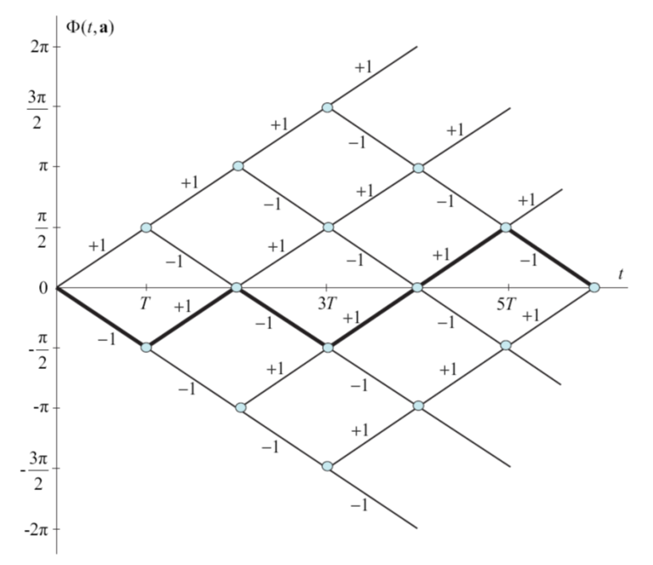
Φασικό δένδρο για MSK

Slide 29
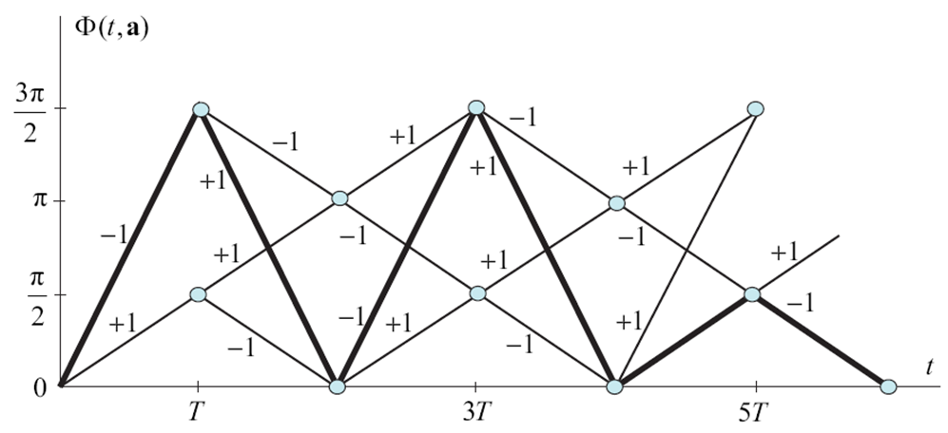
Διάγραμμα Trellis Φάσεων για MSK (1)

Slide 30
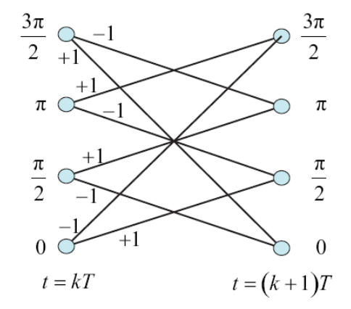
Διάγραμμα Trellis Φάσεων για MSK (2)

Slide 31
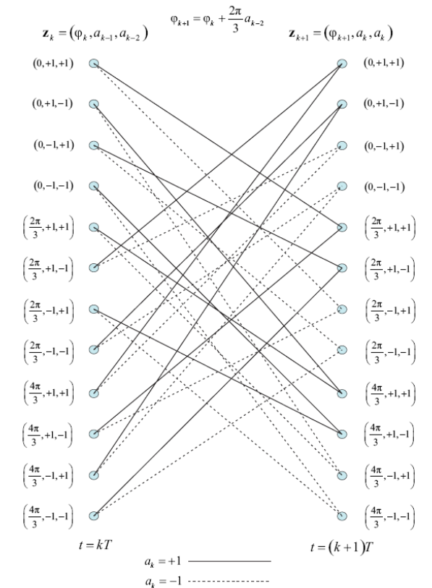
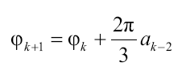
Διάγραμμα Trellis καταστάσεων

Slide 32
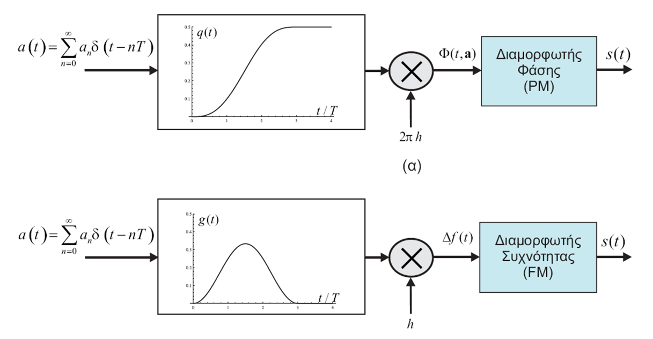
Διαμορφωτές CPM (1)

Slide 33
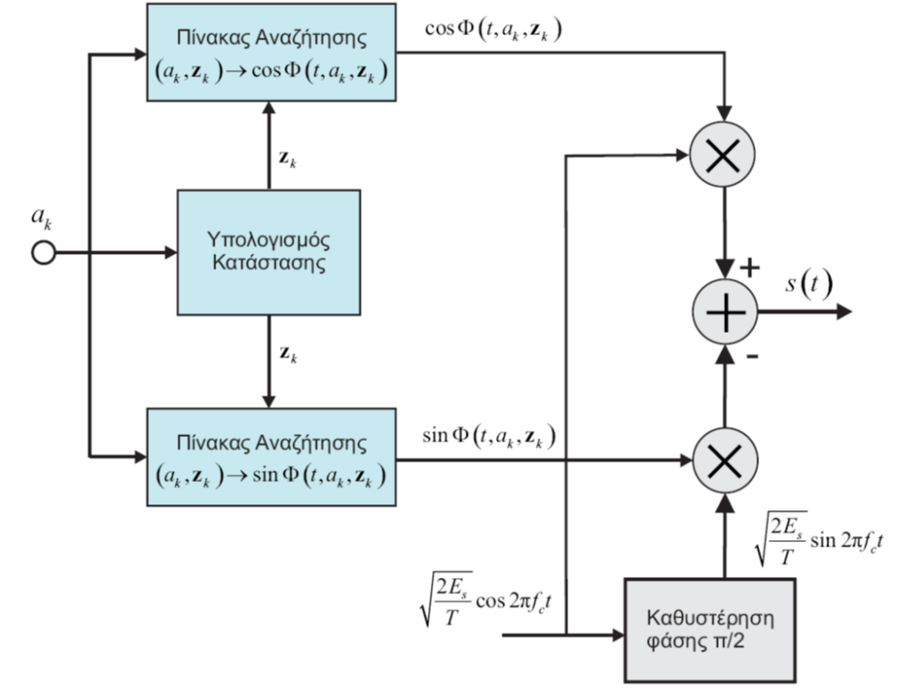
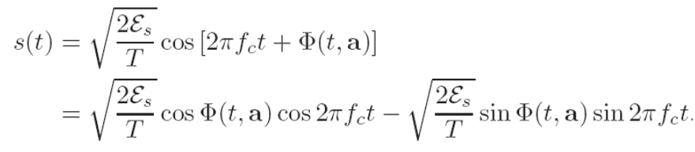
Διαμορφωτές CPM (2)

Slide 34
Τέλος Ενότητας
Ψηφιακές Διαμορφώσεις Υψηλής Φασματικής Αποδοτικότητας

Slide 35

Χρηματοδότηση
Το παρόν εκπαιδευτικό υλικό έχει αναπτυχθεί στο πλαίσιο του εκπαιδευτικού έργου του διδάσκοντα.
Το έργο «Ανοικτά Ακαδημαϊκά Μαθήματα στο Πανεπιστήμιο Αθηνών» έχει χρηματοδοτήσει μόνο την αναδιαμόρφωση του εκπαιδευτικού υλικού.
Το έργο υλοποιείται στο πλαίσιο του Επιχειρησιακού Προγράμματος «Εκπαίδευση και Δια Βίου Μάθηση» και συγχρηματοδοτείται από την Ευρωπαϊκή Ένωση (Ευρωπαϊκό Κοινωνικό Ταμείο) και από εθνικούς πόρους.

Slide 36
Σημειώματα

Slide 37
Σημείωμα Ιστορικού Εκδόσεων Έργου
Το παρόν έργο αποτελεί την έκδοση 1.0.
Έχουν προηγηθεί οι κάτωθι εκδόσεις:
Έκδοση διαθέσιμη εδώ.

Slide 38
Σημείωμα Αναφοράς
Copyright Εθνικόν και Καποδιστριακόν Πανεπιστήμιον Αθηνών, Μαθιόπουλος Παναγιώτης 2015. Παναγιώτης Μαθιόπουλος. «Ψηφιακές Επικοινωνίες, Ψηφιακές Διαμορφώσεις Υψηλής Φασματικής Αποδοτικότητας». Έκδοση: 1.0. Αθήνα 2015. Διαθέσιμο από τη δικτυακή διεύθυνση: http://opencourses.uoa.gr/courses/DI38.

Slide 39

Σημείωμα Αδειοδότησης
Το παρόν υλικό διατίθεται με τους όρους της άδειας χρήσης Creative Commons Αναφορά, Μη Εμπορική Χρήση Παρόμοια Διανομή 4.0 [1] ή μεταγενέστερη, Διεθνής Έκδοση. Εξαιρούνται τα αυτοτελή έργα τρίτων π.χ. φωτογραφίες, διαγράμματα κ.λ.π., τα οποία εμπεριέχονται σε αυτό και τα οποία αναφέρονται μαζί με τους όρους χρήσης τους στο «Σημείωμα Χρήσης Έργων Τρίτων».
[1] http://creativecommons.org/licenses/by-nc-sa/4.0/
Ως Μη Εμπορική ορίζεται η χρήση:
που δεν περιλαμβάνει άμεσο ή έμμεσο οικονομικό όφελος από την χρήση του έργου, για το διανομέα του έργου και αδειοδόχο
που δεν περιλαμβάνει οικονομική συναλλαγή ως προϋπόθεση για τη χρήση ή πρόσβαση στο έργο
που δεν προσπορίζει στο διανομέα του έργου και αδειοδόχο έμμεσο οικονομικό όφελος (π.χ. διαφημίσεις) από την προβολή του έργου σε διαδικτυακό τόπο
Ο δικαιούχος μπορεί να παρέχει στον αδειοδόχο ξεχωριστή άδεια να χρησιμοποιεί το έργο για εμπορική χρήση, εφόσον αυτό του ζητηθεί.

Slide 40
Διατήρηση Σημειωμάτων
Οποιαδήποτε αναπαραγωγή ή διασκευή του υλικού θα πρέπει να συμπεριλαμβάνει:
  το Σημείωμα Αναφοράς
  το Σημείωμα Αδειοδότησης
  τη δήλωση Διατήρησης Σημειωμάτων
  το Σημείωμα Χρήσης Έργων Τρίτων (εφόσον υπάρχει)
μαζί με τους συνοδευόμενους υπερσυνδέσμους.

Slide 41
Σημείωμα Χρήσης Έργων Τρίτων
"Η δομή και οργάνωση της παρουσίασης, καθώς και το υπόλοιπο περιεχόμενο, αποτελούν πνευματική ιδιοκτησία του συγγραφέα και του Πανεπιστημίου Αθηνών και διατίθενται με άδεια Creative Commons Αναφορά Μη Εμπορική Χρήση Παρόμοια Διανομή Έκδοση 4.0 ή μεταγενέστερη.
Οι Εικόνες/Σχήματα/Διαγράμματα/φωτογραφίες που περιέχονται στην παρουσίαση αποτελούν πνευματική ιδιοκτησία τρίτων.
  Τηλεπικοινωνιακά Συστήματα, Γ. Κ. Καραγιαννίδης, ΕΚΔΟΣΕΙΣ ΤΖΙΟΛΑ, 2η Έκδοση, 2010
  Τηλεπικοινωνιακά Συστήματα, J. Proakis και M. Salehi, ΕΚΔΟΣΕΙΣ ΕΤΑΙΡΕΙΑΣ ΑΞΙΟΠΟΙΗΣΕΩΣ ΚΑΙ ΔΙΑΧΕΙΡΙΣΕΩΣ ΤΗΣ ΠΕΡΙΟΥΣΙΑΣ ΤΟΥ ΠΑΝΕΠΙΣΤΗΜΙΟΥ ΑΘΗΝΩΝ, 2003
Απαγορεύεται η αναπαραγωγή, αναδημοσίευση και διάθεσή τους στο κοινό με οποιονδήποτε τρόπο χωρίς τη λήψη άδειας από τους δικαιούχους. "

